Slide 1
«Український авангард»
Виконав: Ткаченко Олег

Slide 2
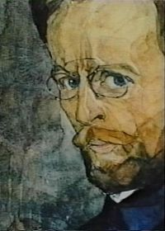
Богомазов Олександр Костянтинович
«Мистецтво — нескінченний ритм, митець — його чутливий резонатор», — казав Олександр Богомазов

Slide 3
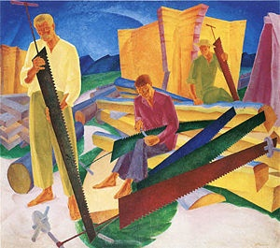
Пилярі. 1927 р.

Slide 4
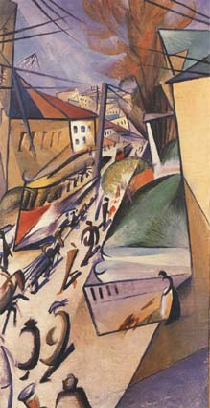
Трамвай. 1914

Slide 5
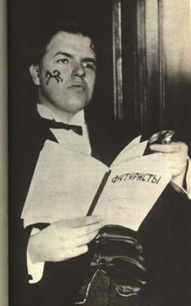
Бурлюк Давид Давидович

Slide 6
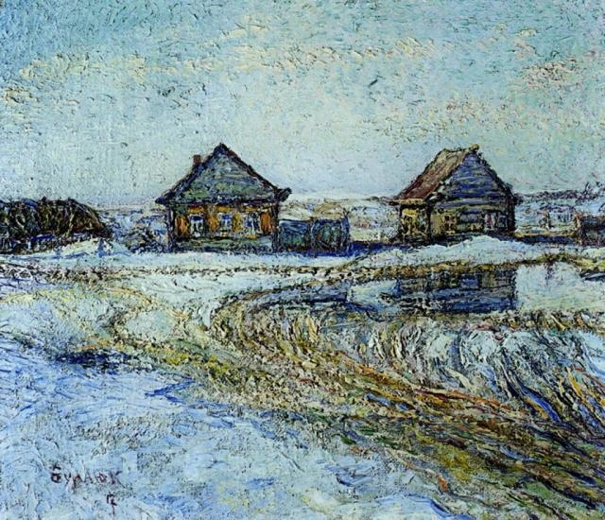
Весна в селі

Slide 7
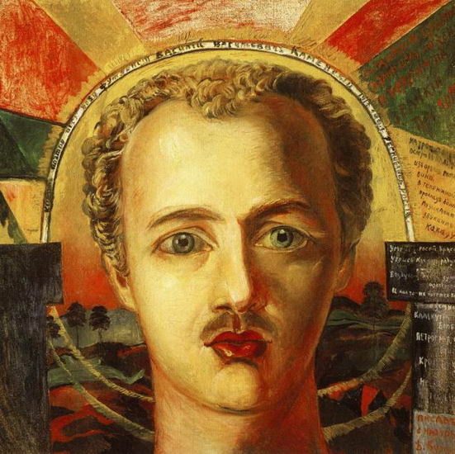
Портрет поета-футуриста
В. А. Каменського

Slide 8
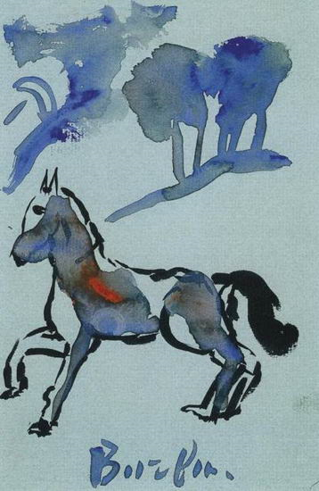
Голубий кінь

Slide 9
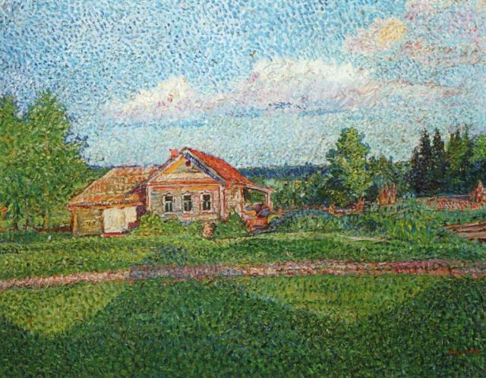

Slide 10
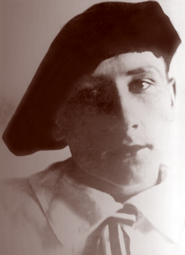
Єрмилов Василь Дмитрович

Slide 11
Обкладинка журнала «Авангард». 1929

Slide 12
Обкладанка журналу «Літстрой», 1933

Slide 14
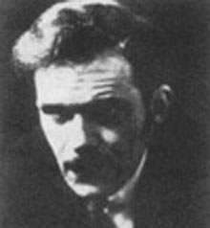
Архипенко Олександр Порфирович

Slide 15
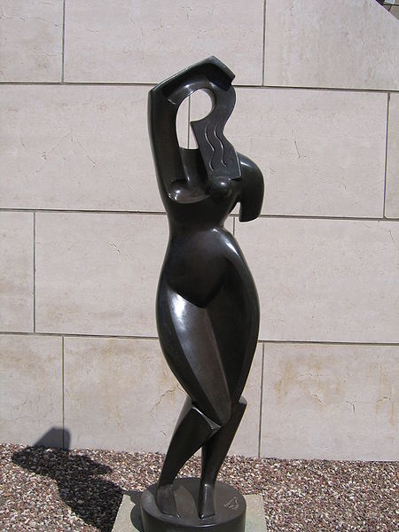
Жінка, що вкладає волосся ("Lady combing her hair")

Slide 16
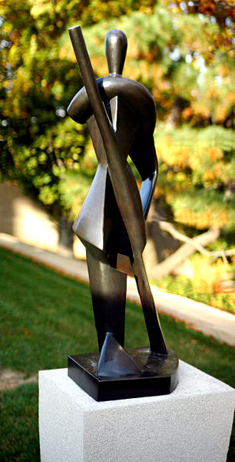
Гондольєр

Slide 17
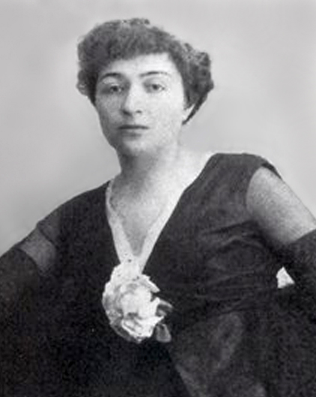
Екстер Олександра Олександрівна

Slide 18
Побудова площин по руху кольору. 1918

Slide 19
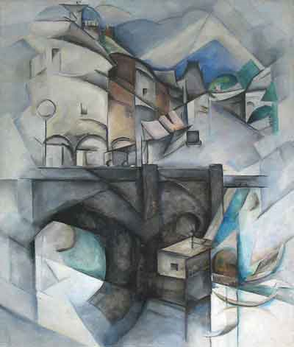
Міст. Севр.

Slide 20
Україна була одним з першоджерел загальноросійського авангардизму, вона ж стала його останнім притулком. У Харкові навколо українського поета Семенка зібралися залишки радянської футуристичної армії. Його журнал «Нова генерація» (1927—1930) — останній голос радянського авангарду.

